Slide 1
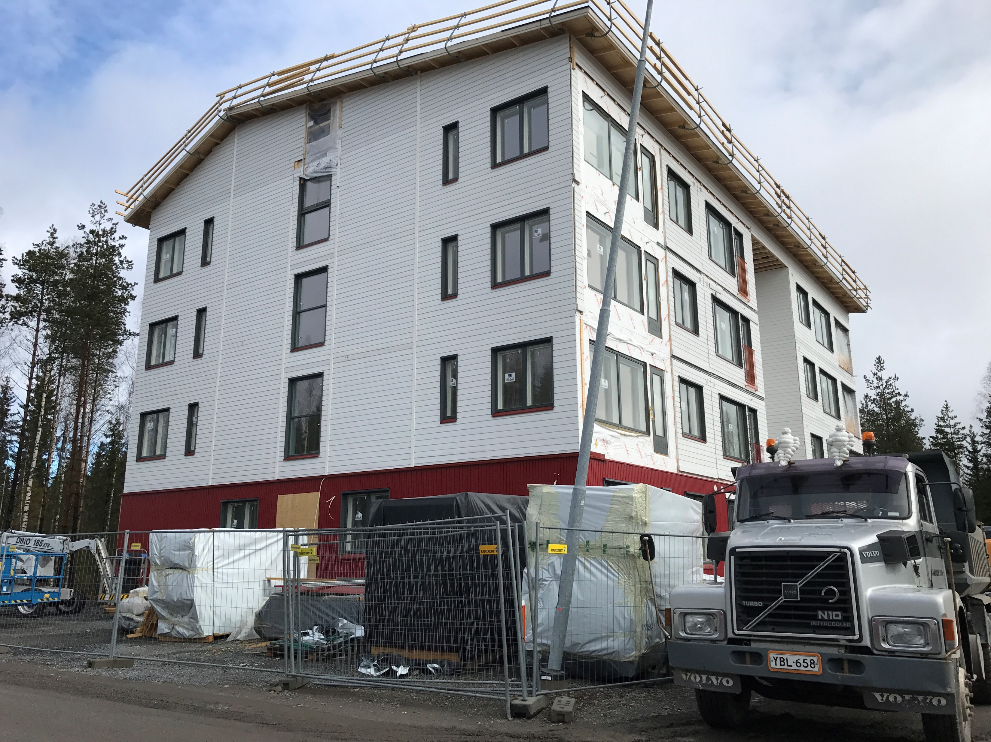
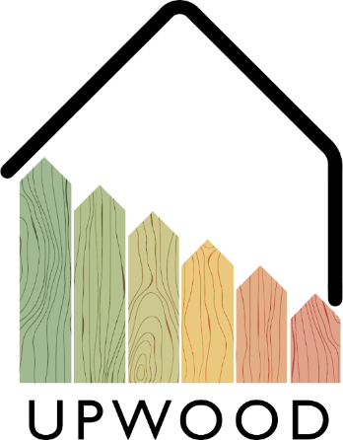
03-1 / UD2: CONSTRUCCIÓN, RENOVACIÓN Y DECONSTRUCCIÓN DE MADERA
RENDIMIENTO Y DURABILIDAD DE LAS ESTRUCTURAS DE MADERA

Slide 2
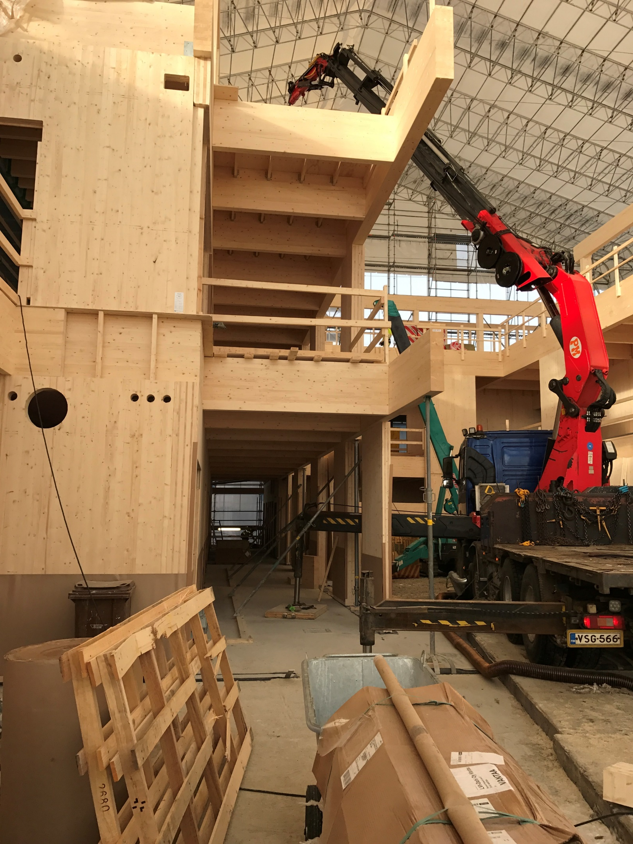
RESUMEN DE LA PRESENTACIÓN
Temas cubiertos
Introducción
Aspectos ambientales
Beneficios
Durabilidad de la estructura de madera.
Normas EN y Eurocódigo
Preguntas frecuentes

Slide 3
Introducción
La función básica de una estructura de madera portante es transferir el peso propio, la carga útil, la carga de nieve y la carga del viento a los cimientos del edificio.
Los métodos de unión utilizados en las estructuras de madera deben determinarse de acuerdo con las cargas antes mencionadas y, por lo tanto, los métodos de unión son de importancia técnica y clave arquitectónicamente.
En las juntas de madera, dos o más piezas estructurales están conectadas entre sí de tal manera que, bajo la acción de una fuerza externa, la junta resiste que las piezas se separen o se deslicen entre sí.
3

Slide 4
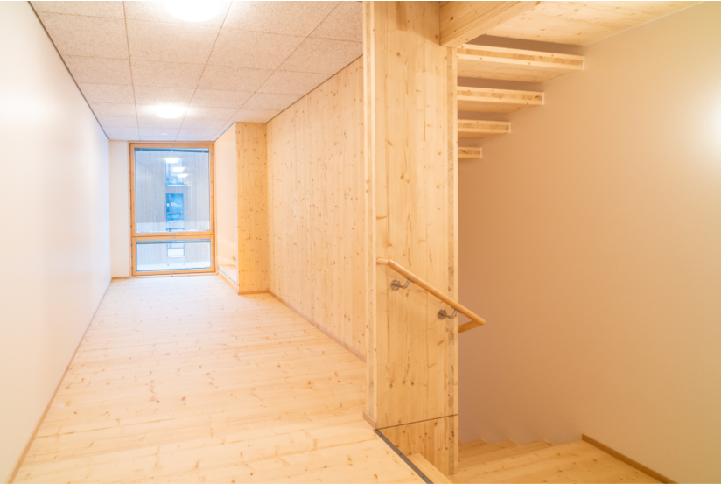
Aspectos ambientales
Como material natural, la madera tiene una resistencia que depende de la humedad y el tiempo que está sometido a estrés, por lo que la resistencia de la madera es mayor cuando está seca y con una carga a corto plazo.
La madera tiene buenas propiedades técnicas de construcción y la versatilidad de la madera como material de construcción queda bien ilustrada por el hecho de que se puede utilizar como material de carga y de formación de superficies, pero el material de madera también actúa como aislante térmico.
La superficie de madera se siente agradable y cálida. La madera como material de construcción es ligera y fácil de trabajar.
Muchas estructuras de madera son más económicas que las estructuras macizas hechas de otros materiales, y ninguna sustancia peligrosa para la salud se evapora de la madera.
La madera es un producto natural limpio y renovable cuyos subproductos durante la producción regresan a su entorno sin contaminar la naturaleza, así como también los residuos de la construcción al final de su ciclo de vida,.
4

Slide 5
Beneficios
PRODUCTIVIDAD
EFICIENCIA
La incorporación de material de madera por diferentes métodos agiliza el proceso de producción.
El procesamiento de madera en bruto tiene una larga historia. Basándose en su experiencia, se pueden crear nuevas soluciones de procesamiento de tecnología más eficientes.
MEDIO AMBIENTE
COSTOS
La madera es un material fácil de procesar con desechos y corrientes laterales que pueden procesarse aún más.
La competitividad de la madera en la comparación de costos se ha mantenido bastante buena. Las estructuras de madera utilizan madera producida en las cercanías, lo que reduce los costos de transporte.

Slide 6
Durabilidad de la estructura de madera.
La estructura de madera, protegida e instalada correctamente, tiene buena durabilidad y vida útil.
Es posible proteger las estructuras de madera contra el agua, por ejemplo con un techo impermeable, para que el material no se moje, al mismo tiempo que se reduce el daño a factores biológicos, porque la madera seca es más resistente a la exposición.
La estructura de madera también debe protegerse de las condiciones climáticas como el sol, el viento o la lluvia.
La durabilidad de una estructura de madera puede verse significativamente afectada al elegir el tipo de madera adecuado para el objetivo adecuado. Por ejemplo, el abeto es adecuado para revestimientos exteriores, o el alerce para áreas fácilmente mojadas como patios o escaleras exteriores, pero no lo es tanto para interiores debido a las numerosas bolsas de resina.
6

Slide 7
Normas EN y Eurocódigo
Las estructuras de madera se diseñan de acuerdo con la norma EN 1990: 2002 para que también se cumplan los requisitos básicos nacionales pertinentes.
Se considera que se cumplen los requisitos básicos cuando se utiliza el dimensionamiento de estado límite y el método del factor de seguridad parcial según el anexo nacional del Eurocódigo 0.
Las cargas y sus combinaciones se determinan según el Eurocódigo 1 y su anexo nacional.
Para durabilidad, facilidad de servicio y vida útil, se seguirá el Eurocódigo 5 y su anexo nacional.
7

